Slide 1
ITA中部ものづくり交流会
御中
株式会社 リンクレア
発表資料
2017年2月15日
Notes:
001,みなさん、こんにちは。株式会社リンクレアのソータと申します。これから、アイティーエー中部ものづくり交流会の発表をさせていただきます。,15000

Slide 2
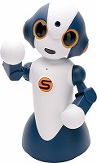
開発テーマ
開発で利用するロボット ヴイストン株式会社製 普及型ロボットプラットフォーム 『Social Talker：Sota（ソータ）』
〈基本機能〉
〈特徴〉
Sotaは、人と関わるロボットを広く普及させることを目的に開発されたコミュニケーションロボットである。
LinuxOS を搭載したインテル(R) Edison を内蔵しているため、画像認識、音声認識、音声合成等を用いたアプリ開発が可能。
WiFiを利用してクラウドサーバとのデータ交換を行ったり、Bluetoothを利用して外部機器（PC,プリンタ、スマホ等）と通信を行うことも可能。
外形 | 280(H)×140(W)×160(D)mm
自由度 | 合計8自由度(胴体1軸、腕2軸x2、首3軸)
重量 | 763g
CPU | Intel(R) Edison
入出力 | ・カメラ ・モノラルマイク ・スピーカ ・LED（両目×2、口×1、電源ランプ×1） ・スイッチ（電源ボタン、音量ボタン×2）
インターフェース | ・WiFi ・Bluetooth ・USB×2 ・電源コネクタ
電源 | ACアダプタ（12V 4A）
Notes:
002,開発テーマは、ずばり「ワタシ」。ソータを使って、あれこれ作ってみようという試みです。ワタシのスペックは画面に表示されている通りです。結構すごいですよね？,15000

Slide 3

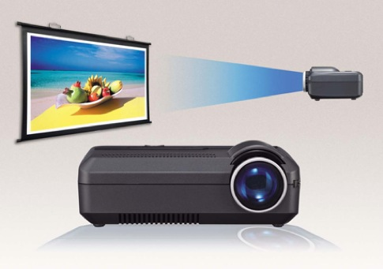
開発テーマ（要件）
今回のチャレンジテーマは、『会社説明ロボットの構築』です。
利用シチュエーションは「会社説明会です」 ⇒ 会社説明のスライドに合わせてロボットが会社説明を行う(喋る)。 説明会担当者の負担軽減とロボットによる会社説明という話題性UPを狙う。
はじめるよ
・・・
説明会用
テキスト
やってみたい
PCとの連動
（パワーポイントのスライドを操作する）
Notes:
003,で、私を使って、こいつらが作ってみた作品第1弾が、「会社説明会ロボット」です。利用シチュエーションは会社説明会。そのまんまです。いま、皆さんがご覧になっている姿こそが今回の発表作品となります。,10000

Slide 4
仕組みのご紹介
Sotaを「TCPサーバ」として起動し、VBスクリプトからの通信を待ち受け
VBスクリプトによる起動エンジン
コマンドテキストを読取り、コマンドを順次実行
コマンドには発話、パワーポイントのページ送りが含まれる
発話
プレゼンSota起動エンジン
コマンド
テキスト
読込
VB
スクリプト
Java
TCP通信
.PPT
読込
起動
パワー
ポイント
投影
Notes:
003,今回の仕組みをご紹介します。実際の環境としては私「ソータ」をTCP通信サーバとして構築し、クライアント端末上のVBスクリプトからコマンドを待ち受ける仕組みとなっています。VBスクリプトは、あらかじめ用意した「コマンドテキスト」に記載された文章を順次ソータに送信します。同じタイミングで端末上のパワーポイントを操作し、ソータに送信した文章と連動して指定したページを「プレゼンモード」で表示させる処理も行います。,18000

Slide 5
コマンドテキストの例
1, 001, みなさん、こんにちは。, 15000
2, 002, 開発テーマは、ずばり「ワタシ」です。, 15000
順次実行
１項目目 | ２項目目 | 3項目目 | 4項目目
パワーポイントの ページ番号 | Sotaにさせる ポーズID | Sotaに発生させる 文章 | ページ送り秒数
Notes:
002,コマンドテキストは、ご覧のような簡単なテキストファイルから構成されています。ソータに喋らせる文章だけでなく、パワーポイントのページ番号やソータのポーズをそれぞれ指定することができます。パワーポイントの資料を眺めながら、テキスト原稿を書くイメージで作成することができます。ひとつだけ難点があるのは、ソータ君の日本語を流暢に発生させるのに若干の時間がかかるようで、話終える前に次の発話がスタートしてしまう事が稀にあります。4項目目の「ページ送り秒数」はそれを調整するためのパラメーターとなります。私が時々黙ったまま突っ立っていることがあるのは、これが原因です。このコマンドテキストをExcelファイルを使って生成するような仕組みを作れば、パソコンの操作に不慣れな方でも原稿を作成するイメージでコマンドテキストを作成するようなことも可能です。,20000

Slide 6
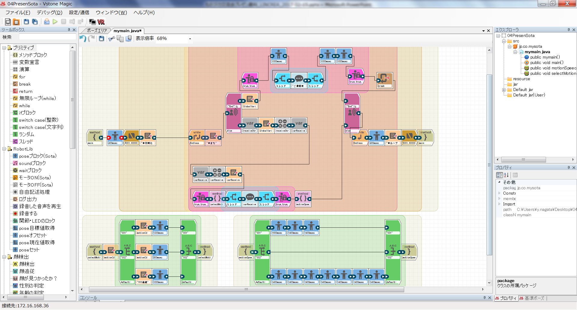
VistoneMagicでの開発
Notes:
003,私ソータ側の開発は「ビストンマジック」と呼ばれるツールを用いて行います。ブロックを組み合わせるようなイメージで開発をすることができます。ブロックを組合せた裏側では、Javaのソースファイルを生成しており、プログラム実行には都度、ビルドと実行を伴います。内容はJavaなので、自作で作成したJarファイルを読み込ませて機能拡張を図ることも、将来的にチャレンジしてきたいと思っています。まぁ、ぶっちゃけ話ですが、このブロックを用いたプログラム作成を見るに、ブロックを綺麗に並べない奴は、普段きれいなソースコードを書いていないのではないかと思っちゃいますよねぇ。,20000

Slide 7
開発メンバー
開発メンバーは以下の通りです。
株式会社リンクレア
開発リーダー
名古屋オフィス
永田 雄一（10年目）
オブザーバー
名古屋オフィス
藤本 大助
開発メンバー
名古屋オフィス
田山 聖（9年目）
開発メンバー
名古屋オフィス
藤本 優幸（4年目）
開発メンバー
名古屋オフィス
川原 智仁(3年目)
開発メンバー
名古屋オフィス
小牧 陸（3年目）
開発メンバー
名古屋オフィス
石原 逸貴（3年目）
開発メンバー
名古屋オフィス
祖父江 高明（2年目）
Notes:
002,今回の開発メンバーはこういったメンツです。しかし、業務多忙により、なかなか人が集まらない苦労もあり、期間の後半に突貫で作成する事になりました。,8000

Slide 8
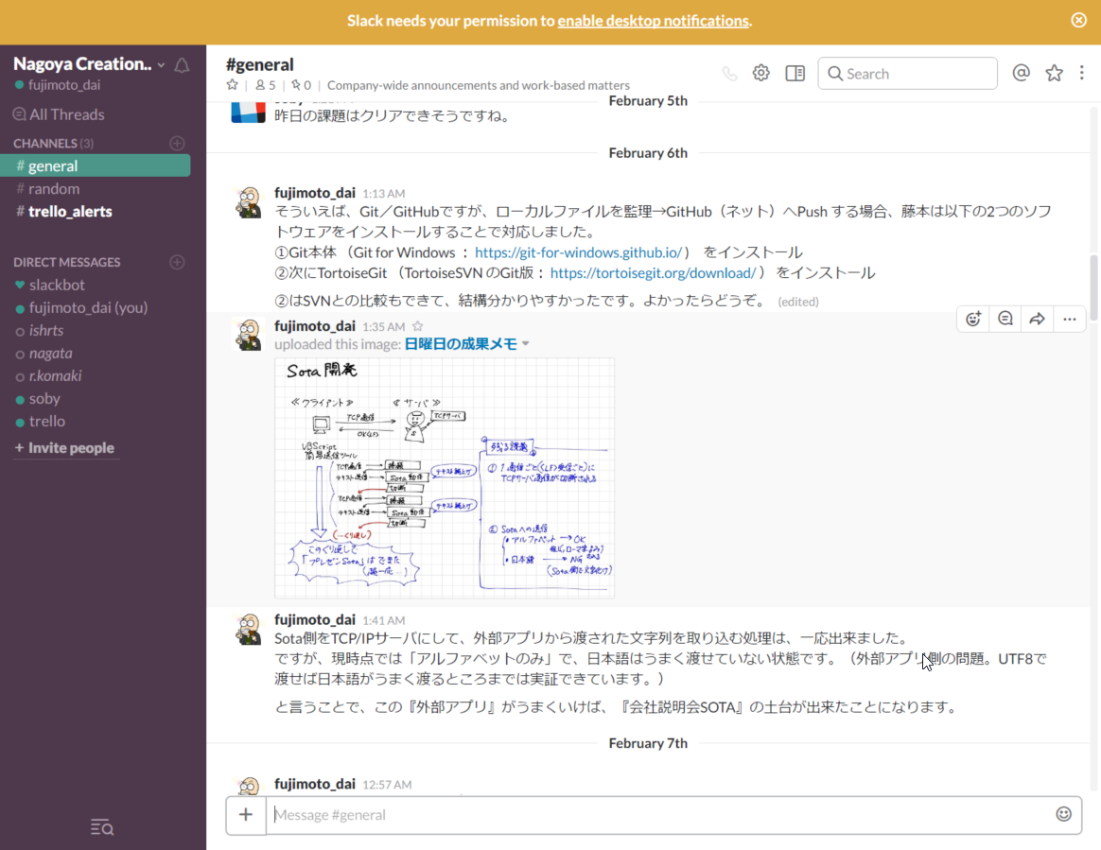
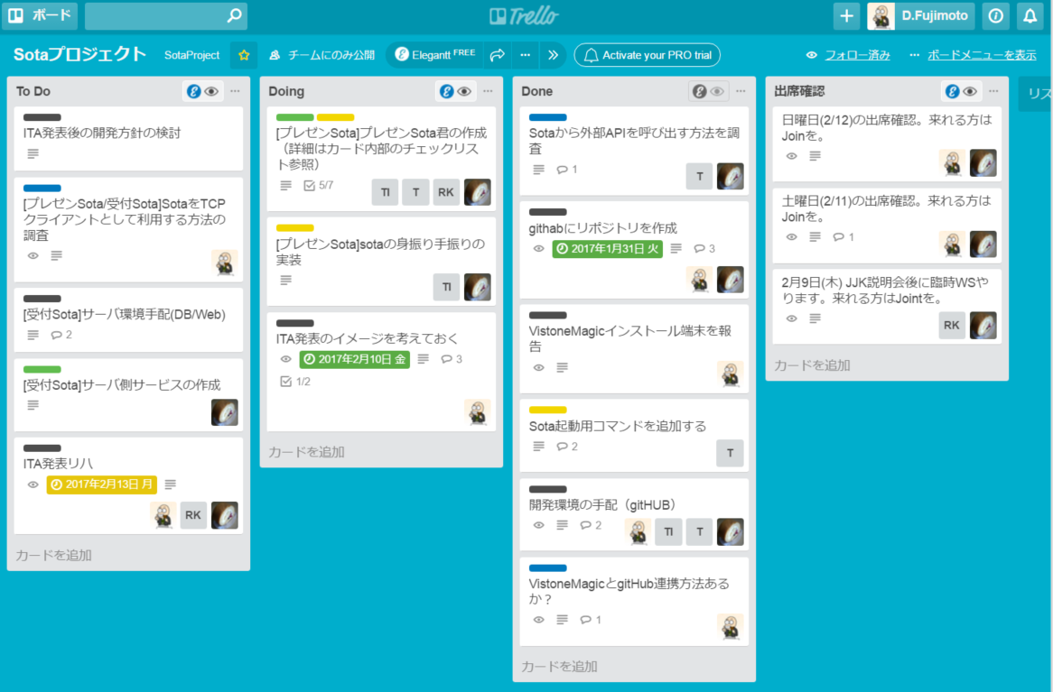
やってみたこと
コミュニケーションツール
ビジネス向けチャット「Slack（スラック）」
エンジニア同士のコミュニケーションによる問題を解消するツール。
メッセージ交換、画像、プログラムソースのやりとり
タスク管理「Trello（トレロ）」
かんばん（付箋）式のタスク管理ツール
付箋カード内にチェックリストを設けるなど、「タスクの見える化」がしやすい
Slack（スラック）
Trello（トレロ）
Notes:
003,今回の開発で「やってみたこと」があります。コミュニケーションツールとして、「スラック」や「トレロ」を利用してみました。「スラック」はメッセージ交換、画像、プログラムソースのやりとりもでき、エンジニア同士のコミュニケーションツールとしては、よくできていると思います。また、タスク管理ツールの「トレロ」はかんばん式のタスク管理ツールとなっており、「タスクの見える化」がしやすいツールです。,30000

Slide 9
やってみたこと
Git／GitHubの利用
分散型バージョン管理システムである。
SVNとは異なるところ
ローカルコミットができる | SVNの場合、 コミット＝共用リポジトリへのコード反映。 （完全には機能しない、途中段階のコードは一切コミットできない） →Gitでは開発者の都合でコミットすることができる。
ブランチが簡単に切れる | SVNだとブランチ作成のコスト（手間）がかかる。 子ブランチと親ブランチ間のマージは自動で出来るが、それ以外（孫 <--> 子）についてはできなかった。 → 簡単にブランチを作成できるので、他の開発者に影響をあたえず、自分に与えられた開発作業をコミットできる。
GitHub が利用できる | 公開されたプログラムを比較的簡単に取り込むことができる。
Notes:
002,そして、メンバーが触ってみたかったものとして「ギット」がありました。今まで業務ではSVNを利用することがほとんどでしたが、使い続けるうちにSVNでは不便なところが出てきています。これらの問題をギットでは解消できており、一度覚えてしまうとやめられないような、便利機能がたくさん盛り込まれています。,40000

Slide 10



今後やりたいこと
SotaをTCPクライアントとして起動し、別のサーバと連動させる仕組みをつくりたい
Sotaを入力端末として、サーバ側のサービスと連動させる処理をつくりたい。
○○さんを
お願いします
○○さん
ですね？
社員一覧
（メルアド）
「来客です」
！
やってみたい
スマートフォン宛にメッセージを送る
さらに！
写真入りのメッセージを送る
Notes:
003,今後やりたい事というよりは、私を使ってやってほしい事としては、別のサーバと連動させる仕組みを作るという事です。ソータを入力端末として利用することで、利用の幅がより一層広がっていくことになると思います。,12000

Slide 11
各自の感想
各メンバに
聞いてやってください。
Notes:
001,各自の感想としては、各メンバに聞いてあげてください。私ソータからは以上です。,10000

